Slide 1
Профессия моей мамы Автор: Коробцева Яна 6 лет Руководитель: Карелина Е.О. воспитатель первой квалификационной категории
Муниципальное казённое дошкольное образовательное учреждение Центр развития ребенка -
детский сад «Колокольчик» п. Витим
Муниципального образования «Ленский район» РС (Я)
Витим 2023 г

Slide 2
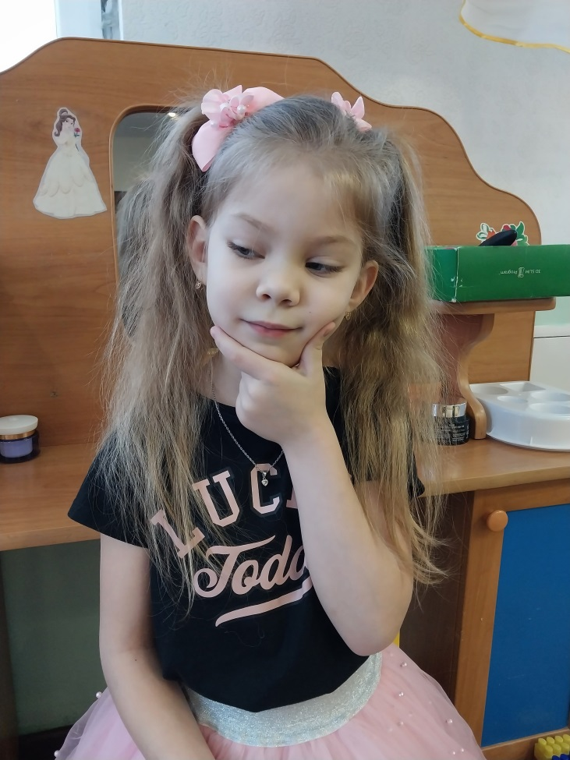
Введение
Я думаю какую профессию мне выбрать?
Что мне нравится делать? Что я могу? Как я буду зарабатывать деньги? Какую пользу я смогу принести людям?
Очень много вопросов. Чтобы на них ответить , я решила провести исследование и побольше узнать о профессиях. А начну я изучать профессии- с профессии моей мамы.

Slide 3
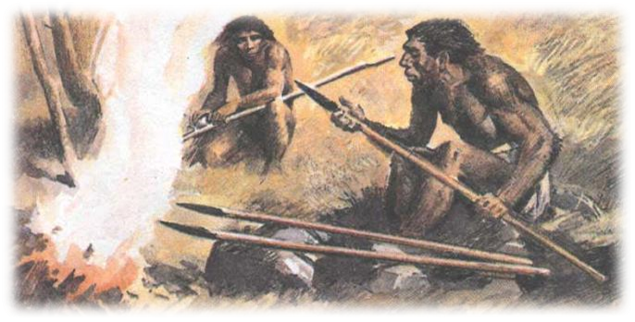
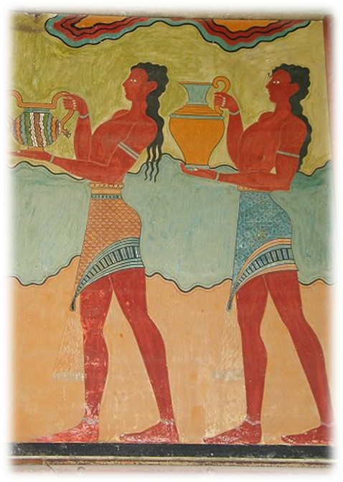
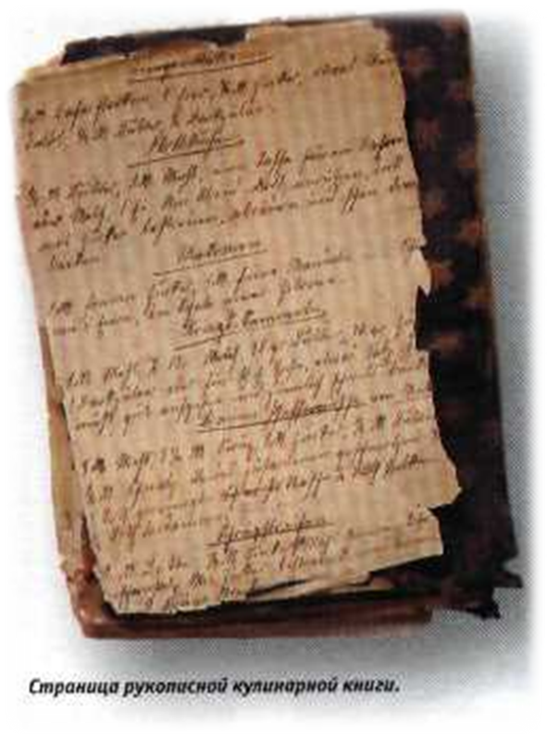
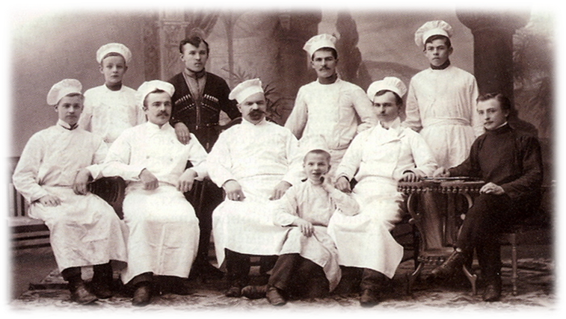
История возникновения профессии «повар»

Slide 4
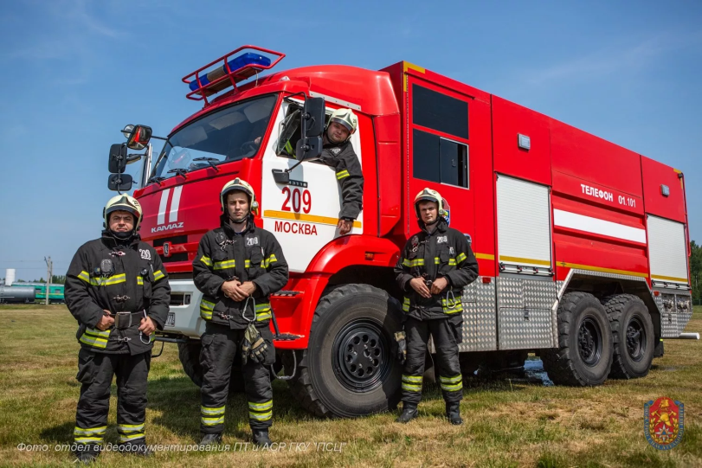

Slide 5
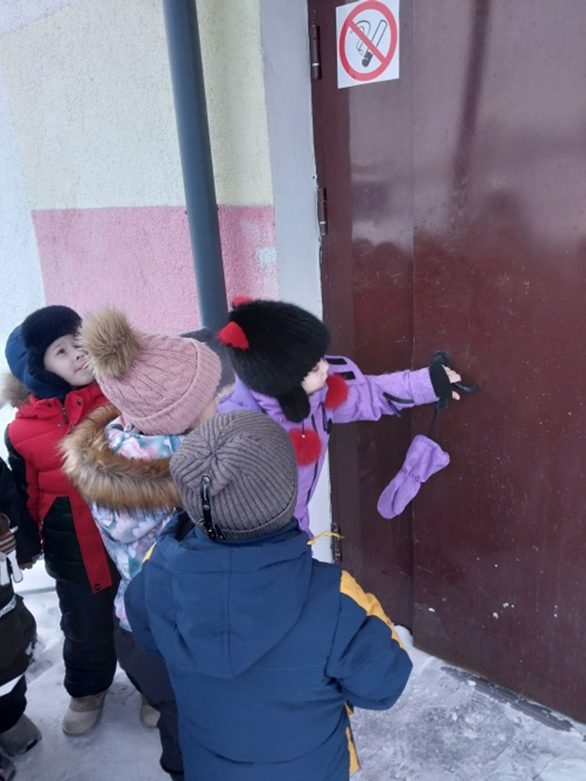
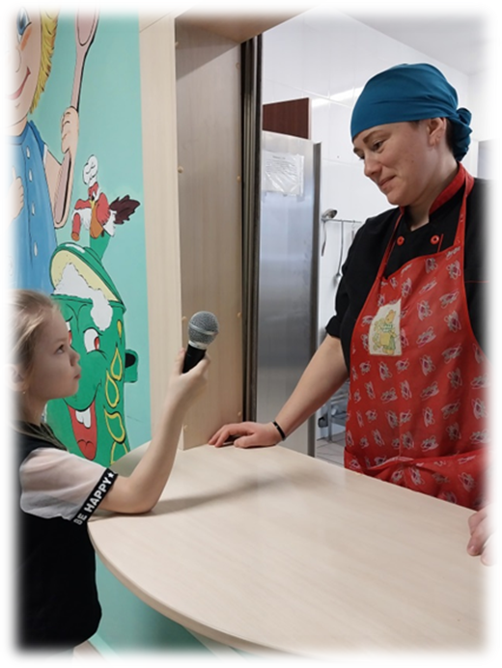

Slide 6
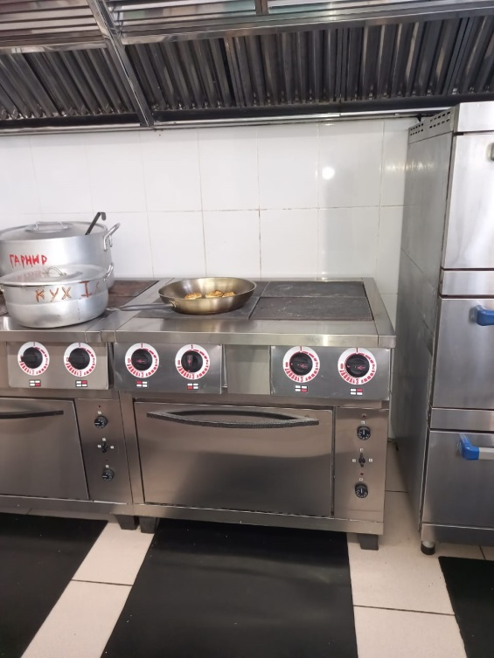
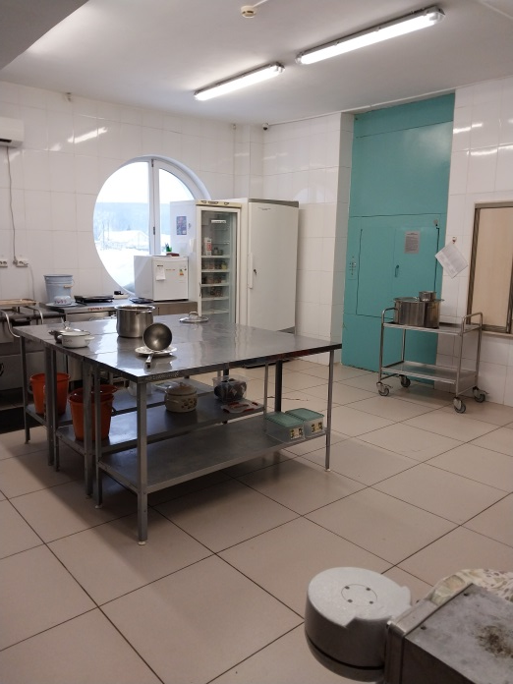
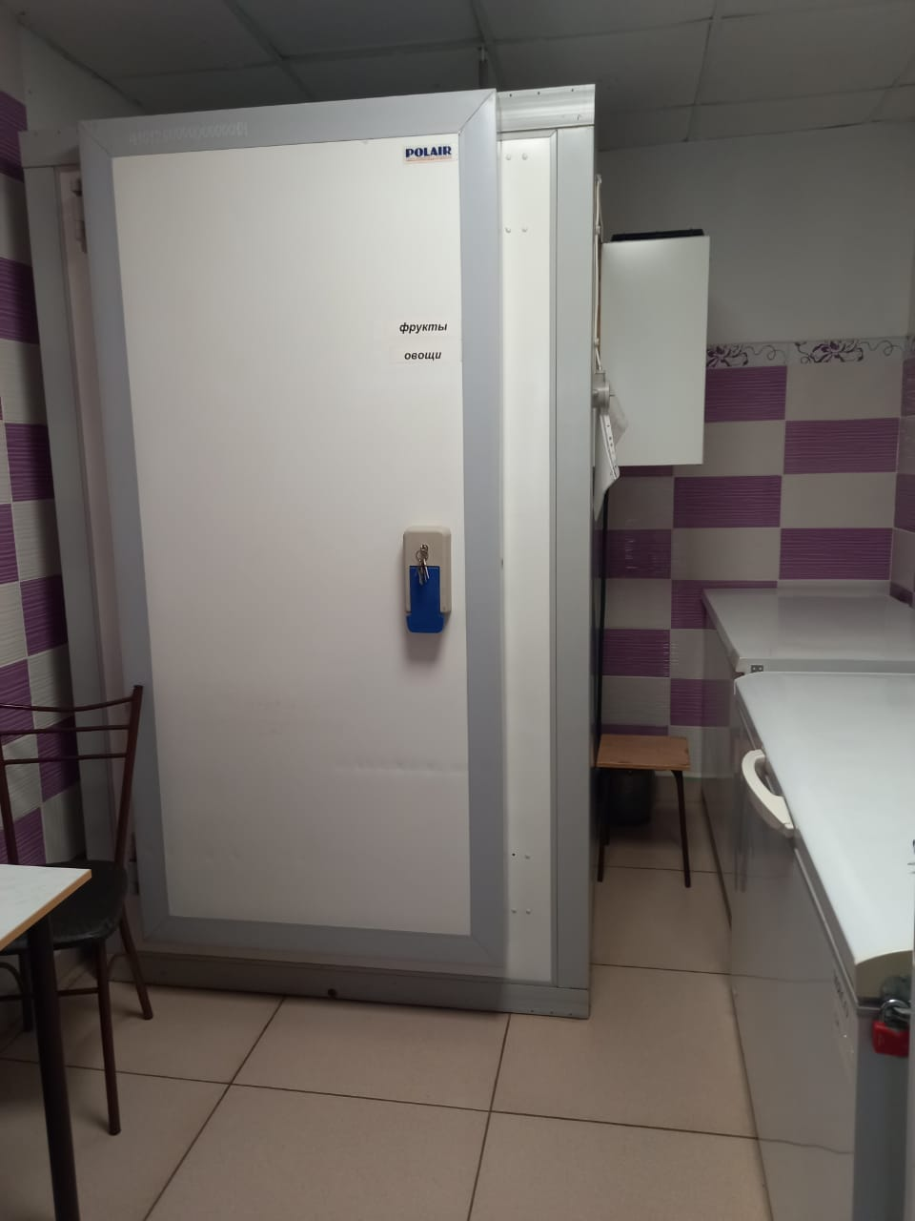
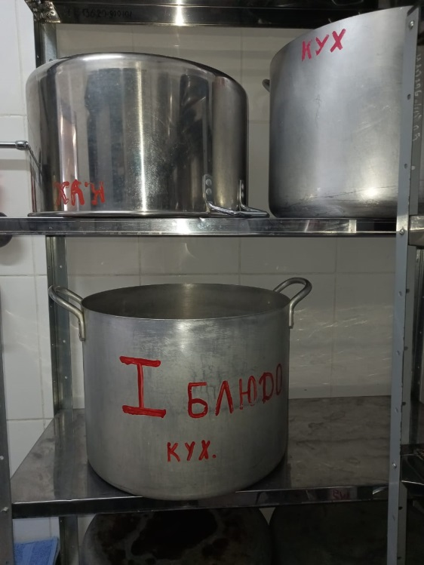
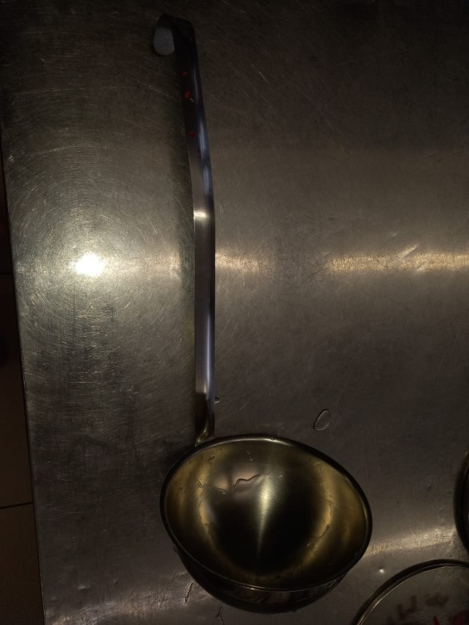

Slide 7
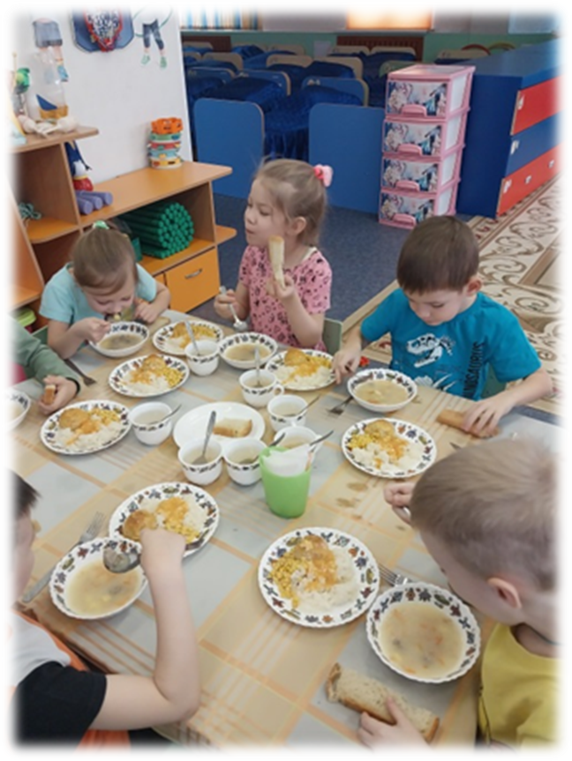

Slide 8
Спасибо за внимание!

